Slide 1
Mokymo ir mokymosi įgūdžių stiprinimas vykdant eTwinning programos projektus
Saulius Rudelis,
Klaipėdos Gedminų progimnazija
2015 m.

Slide 2
Mokymo(si) metodų ir aplinkų kūrimas turėtų atitikti mokinių poreikius ir sukurti sąlygas, kurios įgalintų juos aktyviai mokytis, efektyviai veikti. Kokie metodai ir kokia aplinka yra turinti edukacinę vertę? Į sėkmę veda tūkstančiai kelių...
Notes:
Švietimo institucijos nuolat susiduria su iššūkiu – organizuoti mokinių ugdymą taip, kad tinkama mokymo(si) aplinka sudarytų galimybę ne tik sudominti mokinius, bet ir įtraukti juos į iniciatyvų mokymąsi, įgyti arba patobulinti kompetencijas, ugdytinius paruošti integruotis į visuomenę bei darbo rinką. Šie iššūkiai negali būti realizuoti be vidinės mokinio motyvacijos, noro tobulėti. Ne paslaptis, jog motyvacija didėja, kai besimokantysis turi aiškų tikslą, ir jam mokytis/dirbti yra įdomu. Tinkamas mokymo(si) priemonių bei metodų naudojimas sudaro galimybes padidinti mokymo(si) veiksmingumą, galimybes diferencijuoti ir individualizuoti mokymą(si), racionaliau paskirstyti pamokos laiką, skatinanti mokymąsi bendradarbiaujant. Tai ugdo mokinių savarankiškumą, skatina juos ieškoti, atrasti ir patirti pažinimo džiaugsmą.

Slide 3
Švietimas skaitmeniniame amžiuje
arba
Švietimas ir IKT
Neišvengiamybė
Iššūkiai
Metodai
Galimybės
Notes:
NEIŠVENGIAMYBĖ -
IŠŠŪKIAI - Mokiniai naudoja IKT prasmingai, ne tik pramogai, mokymuisi ir bendradarbiavimui.
METODAI -
GALIMYBĖS - IT mokymo turinys yra lankstus ir integruotas su kitais mokomaisiais dalykais. Dalykų ryšiai panaudojami kūrybinei minčiai plėtoti, technologinių ir praktinės veiklos problemų priežastingumui nustatyti, jų sprendimo būdams atskleisti, diskusijoms, savo nuomonei pagrįsti, saviems originaliems sprendimams rasti. Mokinių kūrybinei minčiai ir veiklai skatinti taikytini dalykiniai žaidimai, disputai, mokinių ir mokytojo kūrybiniai pokalbiai, sudaromi projektai, jie pristatomi, ginami. IT ugdymo, kaip svarbios švietimo srities, plėtra priklauso nuo kultūrinių, ekonominių ir socialinių aplinkos veiksnių. Ją lemia žmonių gyvenimo patirtis, vertybinės nuostatos, politiniai siekiai ir kt. IT raidą skatina mokslo atradimai, jų taikymas, išradyba, sėkmingi eksperimentai, todėl šiuolaikinis technologinis ugdymas turi būti suvokiamas kaip procesas, kuriame integruojama kūryba ir kūrybinės idėjos bei jų praktinis įgyvendinimas. Toks požiūris padeda ugdyti ne vykdytoją, bet smalsią, mąstančią, kūrybingą, iniciatyvią ir atsakingą asmenybę.

Slide 4
XX a. ir XXI a.
pamokos skirtumai:
Mokymo planas
Pastovus-nustatytas laikas
Vienas būdas tinka visiems
Konkuruojantis/besivaržantis
Klasė
Knygomis paremtas
Apibendrinantys testai
Mokymasis mokyklai
Projektai
Esant reikalui
Suasmeninta
Bendradarbiaujantis
Visa bendruomenė
Internetu paremtas
Formalus vertinimas
Mokymasis gyvenimui

Slide 5
Mokytojas yra daugiau negu instruktorius -
jis yra mokymo(si) turinio planuotojas,
mokinio pagalbininkas, skatintojas ir vertintojas.
Notes:
Mokytojas yra mokymosi patarėjas (konsultantas), specialistas, padėjėjas. Savo žinias ir įgūdžius taiko mokiniui padėdamas įveikti problemas, kurios jam kilo besimokant valdyti savo mokymąsi.
Mokymosi tikslus formuluoja pats mokinys. Mokytojas padeda jam šiuos tikslus suderinti su oficialia ugdymo programa.
Mokytojas, be tradicinių mokymo metodų, naudoja individualius ir grupinius problemų sprendimo būdus, individualius ar grupinius projektus, mokymąsi iš patirties, individualų tyrinėjimą, savivaldų mokinių mokymąsi, kūrybą, darbą su informacijos šaltiniais.

Slide 6
Notes:
Kritinis mąstymas, problemų sprendimas
Iniciatyvumas ir verslumas
Smalsumas ir vaizduotė
Viltis ir optimizmas
Savireguliacija
Įžvalga
Efektyvus bendravimas žoždiu bei raštu
Bendradarbiavimas tinkle
Lankstumas ir prisitaikymas
Atsparumas stresui
Empatija

Slide 7
Kaip mes tai darome?
P R O J E K T A I
Notes:
Siekiant sukurti sąlygas mokiniams įgyti bendrųjų ir dalykinių kompetencijų pagrindus, svarbu į mokymąsi įtraukti pačius mokinius, kad šie ne tik aktyviai atliktų mokymosi užduotis, bet ir patys kurtų ugdymo turinį: keltų jiems aktualias problemas ir ieškotų atsakymų į jiems rūpimus klausimus. Vienas iš veiksmingų būdų tai daryti – projektinė veikla, nes Jis skatina mokinius mokymąsi sieti su tikrove, ieškoti sąsajų tarp daiktų ir reiškinių, pratintis dirbti grupėje kartu su kitais, sprendžiant vieną visiems aktualią problemą.
Darbas projektų metodu – tai mokymasis atrandant, žinant, ko ieškoma. Kiekvienas projektas gali būti vis kitoks, nepanašus į buvusį. Tai, be abejo, praturtina mokymo procesą, skatina mokymosi motyvaciją, ugdo moksleivių kūrybingumą.
Darbas projektų metodu padeda kurti, formuoti ir bendrąją mokyklos bei mokymosi kultūrą. Projektinė veikla, projektų pristatymai, visuomenės įtraukimas į ugdomąjį darbą – visa tai praturtina mokyklos kasdienybę, ugdymo procesą daro reikšmingą ne tik jo dalyviams, bet ir visuomenei.

Slide 8
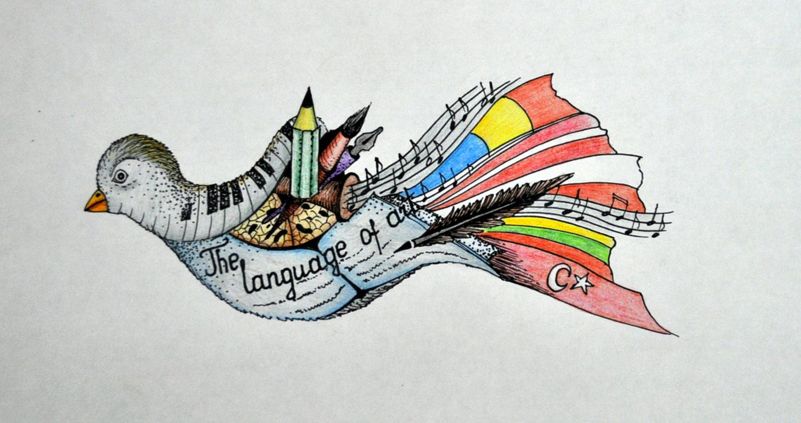
Notes:
Projektų metodas leidžia mokytojams atsižvelgti į kiekvieno vaiko būdą, gebėjimus, poreikius, galimybes. Darbas projektų metodu padeda kurti, formuoti bendrąją mokyklos bei mokymosi kultūrą. Projektinė veikla, projektų pristatymai, visuomenės įtraukimas į ugdomąjį darbą – visa tai praturtina mokyklos kasdienybę, ugdymo procesą daro reikšmingą ne tik jo dalyviams, bet ir visuomenei. Projektų metodo esmė – organizuoti mokymo procesą taip, kad moksleiviai gebėjimus ir žinias įgytų praktinėje, kūrybinėje veikloje, plėtodami patirtį. Viena iš pagrindinių sėkmingo projektinio darbo sąlygų – supratingas, nuoširdus, kolegiškas mokytojo ir moksleivių bendradarbiavimas. Darbas projektų metodu – tai aktyvi veikla, reali aplinka, problemų sprendimas, įgyta patirtis. Dirbant projektų metodu, siekiama kuo glaudesnio santykio su realybe, su tikru gyvenimu, su bendruomenės ir visuomenės rūpesčiais. Todėl pageidautina, kad mokymo procesas vyktų ne tik mokykloje, bet ir įvairioje aplinkoje, įtraukiant į ugdymą įvairių specialybių ekspertus, aktyviai dalyvaujant bendruomenei. Tai didina ir moksleivių mokymosi motyvaciją, susidomėjimą mokymo procesu.

Slide 9
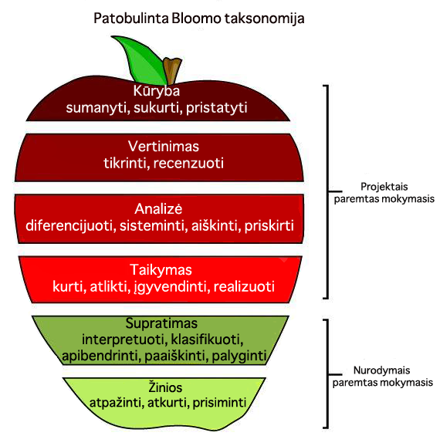
Notes:
Mokymasis, grindžiamas projektais, yra prasmingas, nes pažinimas yra sisteminis, o turimos ar įgytos žinios lengvai pritaikomos praktikoje. Naudojant projektų metodą galima padėti mokiniams įgyti ateities visuomenės žmogui būtinų įgūdžių ir savybių: rengdami projektus, moksleiviai mokosi įžvelgti problemas ir ieškoti jų sprendimo būdų, kelti hipotezes ir jas tikrinti, rinkti informaciją ir ją apdoroti bei panaudoti, kritiškai ir kūrybiškai mąstyti, taikyti įgytas žinias naujose situacijose, konstruktyviai dirbti grupėje ir pan. Toks mokymas lavina intelektinio darbo ir socialinius organizacinio darbo, bendravimo ir bendradarbiavimo įgūdžius. Rengdamas projektą, moksleivis parodo savo sugebėjimus, pratinasi įvertinti savo atliktą darbą ir mokosi įžvelgti, ką dar turėtų sužinoti bei nuveikti ateityje

Slide 10
Mūsų tikslas – išugdyti tokį mokinį, kuris būtų:
Savarankiškai mąstantis ir veikiantis, siekiantis tikslų, nuolat besimokantis, ieškantis žinių, kuriantis......
O tai reiškia, kad gebėtų kelti tikslus, priimti sprendimus, susijusius su tikslų įgyvendinimu, ir plėtotų savo asmeninę iniciatyvą jų siekiant.
Notes:
Kūryba, efektyvus problemų sprendimas įvairiais kūrybinio mąstymo metodais, kūrybiškumo ugdymas neabejotinai yra aktualūs šiandieniniame poindustriniame, žinių ir informacijos amžiuje. Kūrybinga asmenybė yra didelė vertybė ne tik meno, mokslo ar technikos srityje, bet ir versle, švietime, vadyboje, politikoje bei kitur. Gebėjimas rasti kūrybiškus sprendimus, mokėjimas prisitaikyti prie nuolat besikeičiančių sąlygų būtini sparčiai besivystančioje visuomenėje.
Kūrybos rezultatas vertinamas įvairiais požiūriais: teisingumo, tinkamumo, naudingumo, pritaikomumo ir t. t. Sukurtam produktui taikomi estetiniai, meniniai, moksliniai, techniniai ir kitokie kriterijai. Kūrinį gali vertinti pats kūrėjas, kolegos, specialistai, ekspertai, vartotojai. Vertinimui turi įtakos laiko, kultūrinės terpės, socialinės aplinkos, ekonominės situacijos ir kitokie faktoriai
Dalyvaudami projektinėje veikloje, moksleiviai mokosi planuoti savo ir grupės veiklą, pasiskirsto pareigomis, pasirenka veiklos metodus, darbo priemones bei medžiagas, pratinasi bendradarbiauti, padėti vieni kitiems, pritaikyti turimas žinias i įgūdžius praktikoje. Visa tai teikia neišsemiamas galimybes moksleivių savarankiškumui, kūrybiškumui ugdyti, moko dirbti kolektyviai, derinti savo ir kitų veiksmus siekiant bendro tikslo. Tokie įgūdžiai jau savaime yra reikšmingi ugdymo proceso pasiekimai. Tačiau moksleiviams svarbiausia realus apčiuopiamas rezultatas, dėl kurio jie ir stengiasi. Todėl projekto galutiniai rezultatai turi įgyti akivaizdžią išraišką ir formą. Jie turėtų praturtinti klasę, mokyklą arba būti funkcionalūs ir už jos ribų.

Slide 11
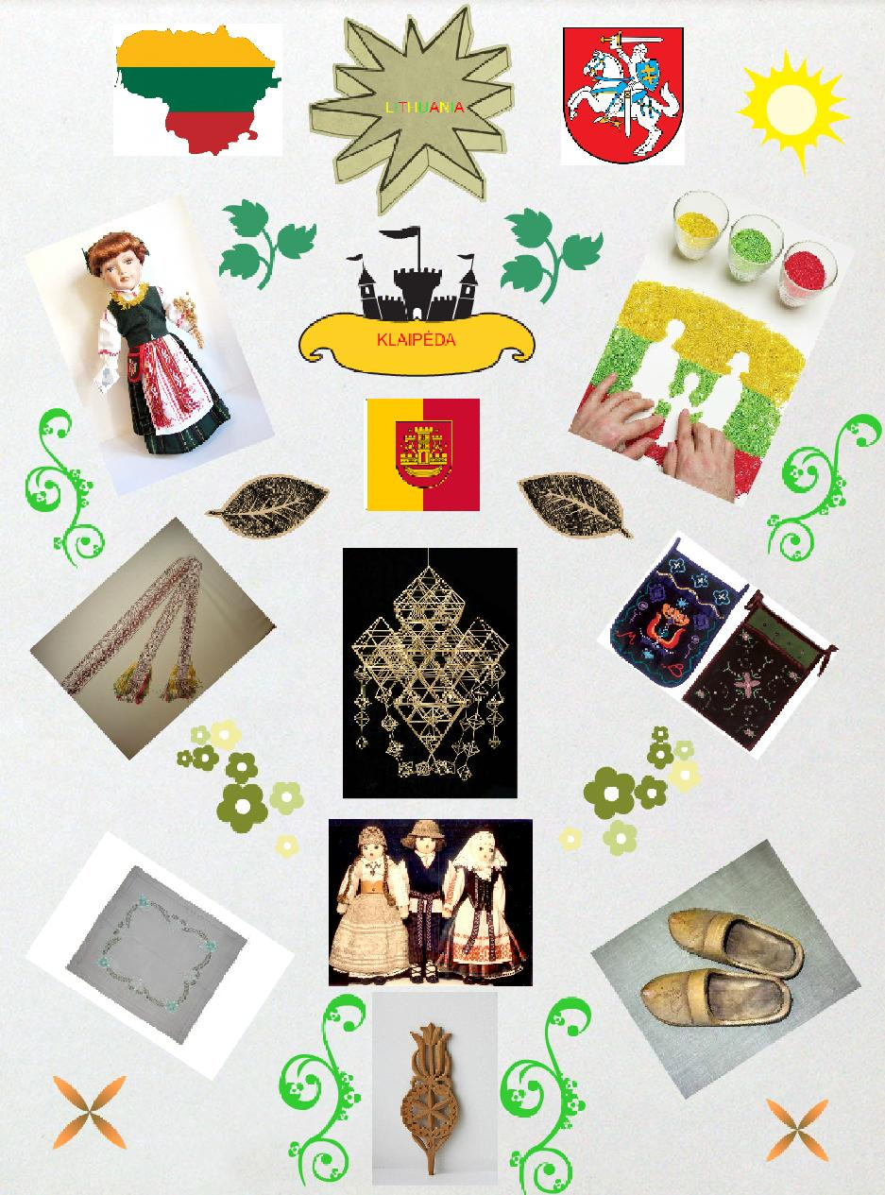
Man ir mano mokiniams labai svarbi ir įdomi yra etnokultūros puoselėjimo ir išsaugojimo tema. Manome, kad kiekvienas žmogus turi bent minimaliai žinoti pirmiausia savo krašto tradicijas bei susipažinti su kitų tautų kultūromis. Ir kadangi šio projekto pagrindinis tikslas buvo supažindinti mokinius su skirtingomis kultūromis ir tradicijomis Europoje kalbant apie papročius, šventes, žymias vietas, kraštovaizdžius, folklorą, muziką, meną ir net maistą, nusprendėme prisijungti prie šio projekto.

Slide 12
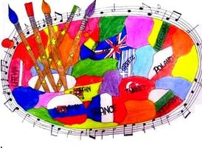
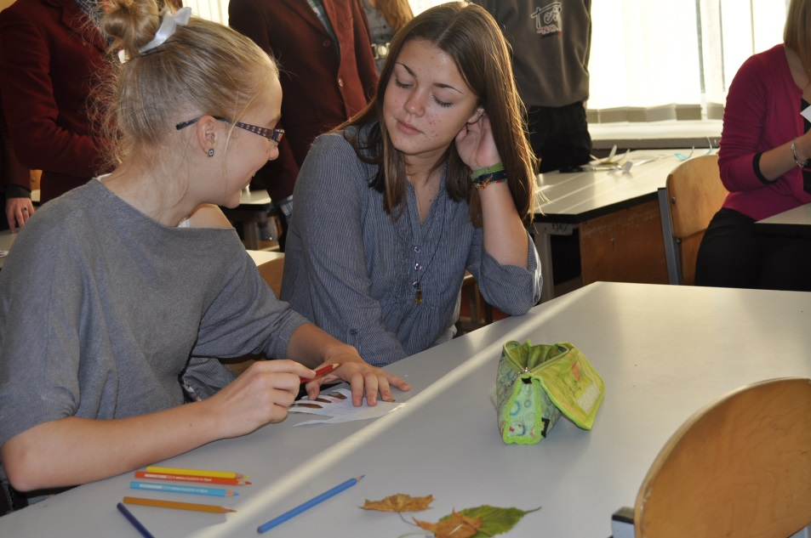
Projekto "e-cultural Kaleidoscope" tikslas - supažindinti mokinius su Europos kultūrų turtingumu, formuoti savo kultūrinį tapatumą, pažinti, toleruoti bei gerbti kitų tautų, grupių kultūrinės raiškos skirtumus, gerinant savo bendravimo įgūdžius, užsienio kalbos ir IKT kompetencijas. Bendradarbiavimas ir tarpdalykinė integracija padėjo tobulinti mokinių pagrindinius įgūdžius ir kompetencijas.

Slide 13
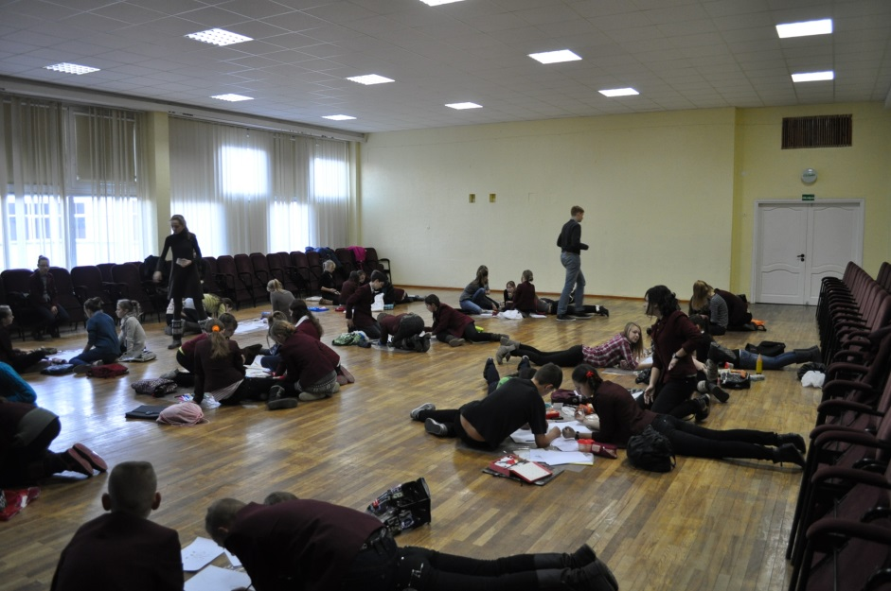
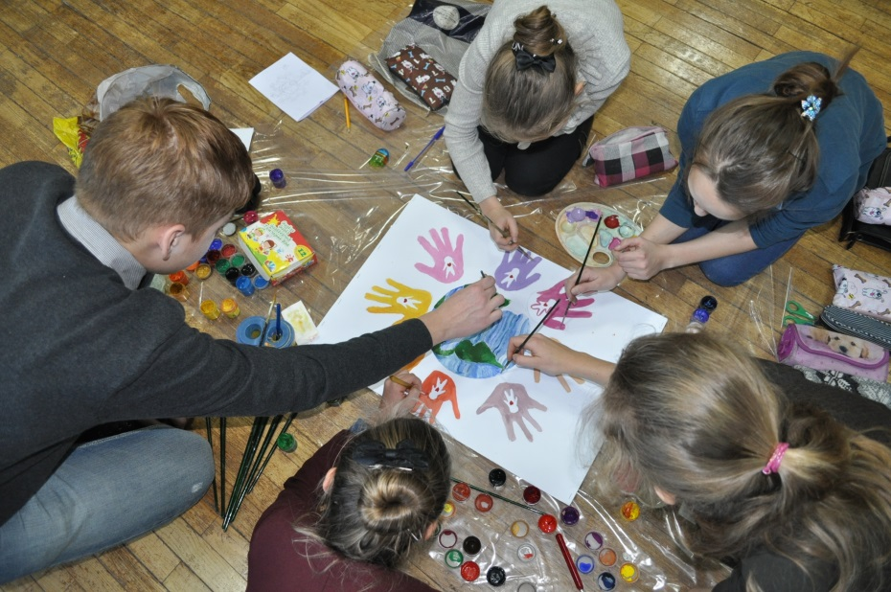
Pirmame projekto etape mokiniai kūrė pristatymus apie savo mokyklą, gimtąjį miestą, šalį, piešė projekto logotipus.
http://youtu.be/sD--SM-vRL8

Slide 14
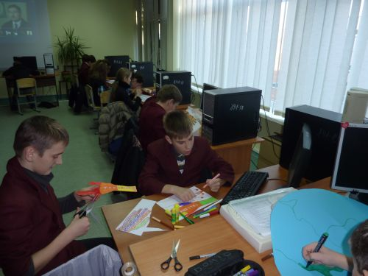
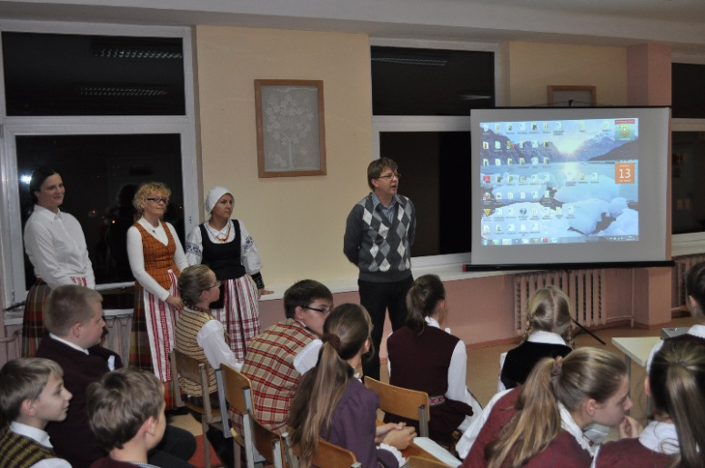
Antrame projekto etape mokiniai rinko medžiagą apie savo krašto kultūrą, papročius, šventes, žymias vietas, kraštovaizdžius, folklorą, muziką, meną ir tradicinę virtuvę, ją sistemino, vertė į anglų kalbą, ruošė pristatymus ir skelbė sukauptą medžiagą Twinspace erdvėje.
http://youtu.be/xFk50hYxfxk

Slide 15
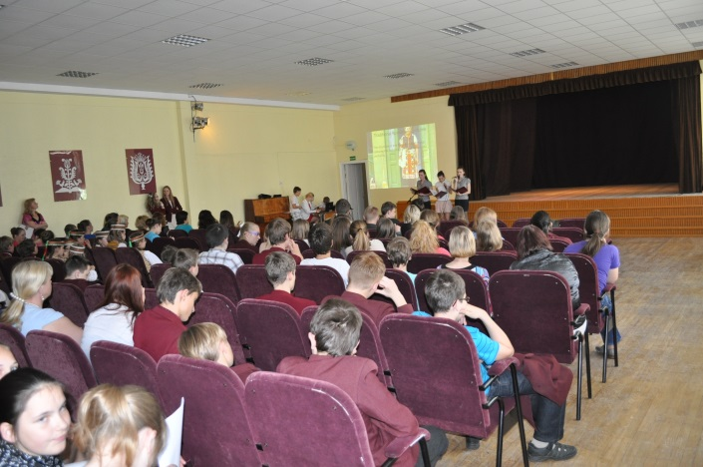
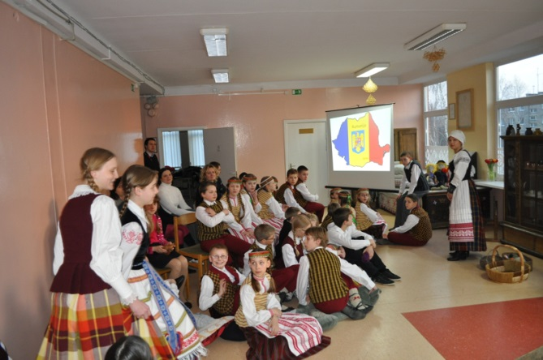
Trečiame projekto etape mokiniai mokėsi savo krašto liaudies šokių bei dainų, juos filmavo bei pristatė savo projekto draugams iš užsienio, susipažino su projekto partnerių darbais.
Lietuvių liaudies dainos, šokiai ir žaidimai
http://www.slideshare.net/gediminasjonauskas/lithuanian-folk-songs-dances-and-games
Lietuvių liaudies šokis “Pupos”
http://youtu.be/beS7b5sSIec
Lietuvių liaudies daina “Ant kalno”
http://youtu.be/wsQVQ9AzJ8o

Slide 16
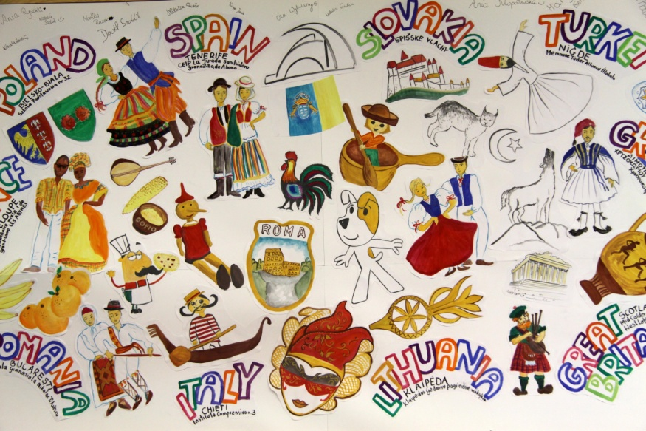
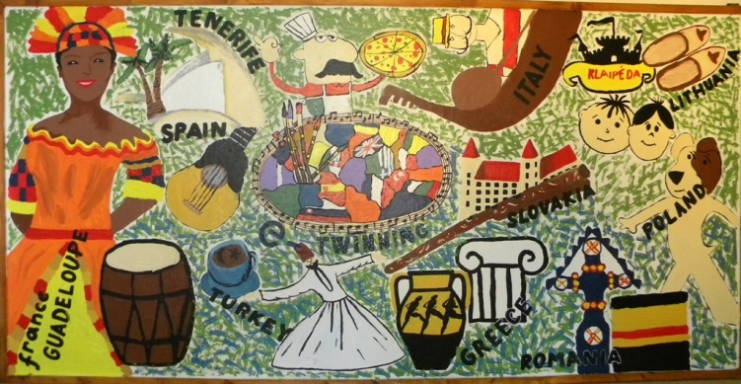
Viso projekto metu mokytojai ir mokiniai intensyviai bendradarbiavo, dalijosi idėjomis, susirašinėjo erdvėje Twinspace. Buvo parengti įdomūs bendri klausimynai, pristatymai, freskos, atspindinčios visų šalių aktyvų dalyvavimą projekte.
http://animoto.com/play/K0b5ucLry0CFW4QdYxInYg?utm_source=etwinning.net&utm_medium=player&utm_campaign=player

Slide 17
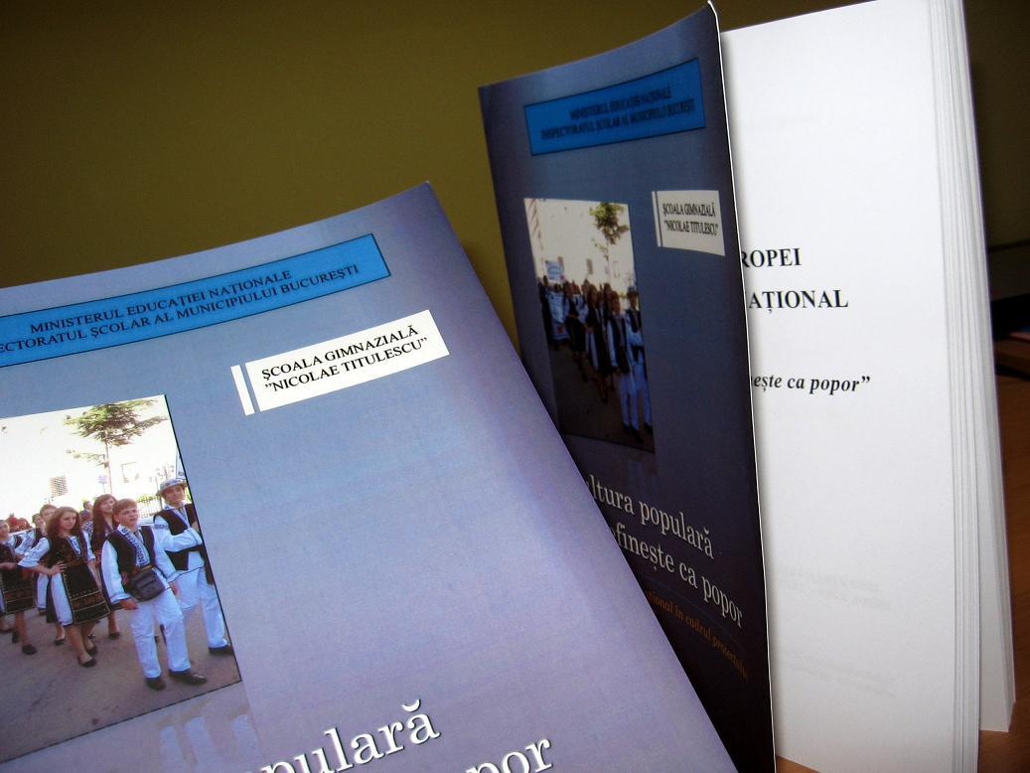
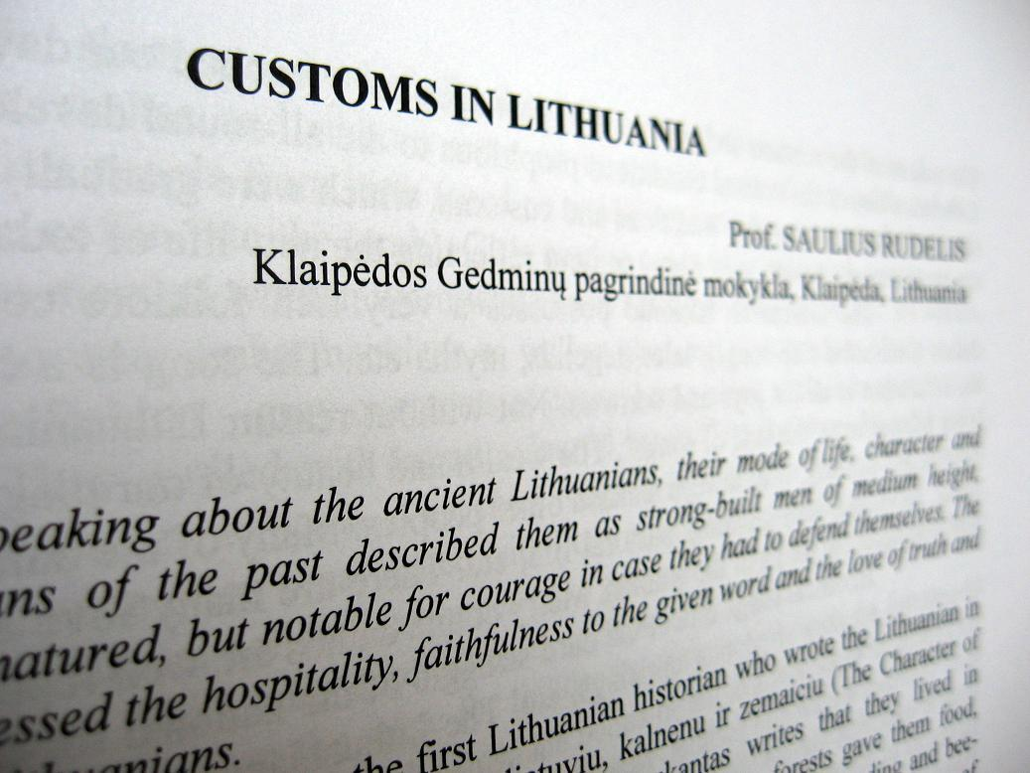
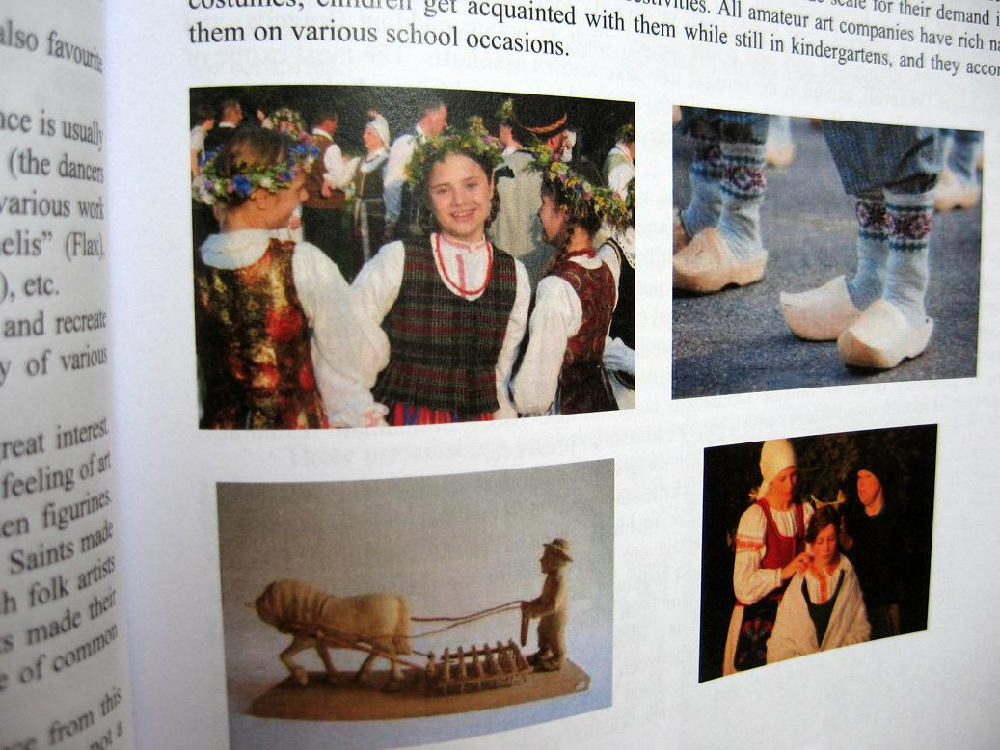
Mokytojai kultūros, tradicijų ir papročių Europoje temomis rašė esė, kurios buvo skirtos simpoziumui Bukarešte.
http://new-twinspace.etwinning.net/c/document_library/get_file?p_l_id=22242171&folderId=29229373&name=DLFE-861832.pdf

Slide 18
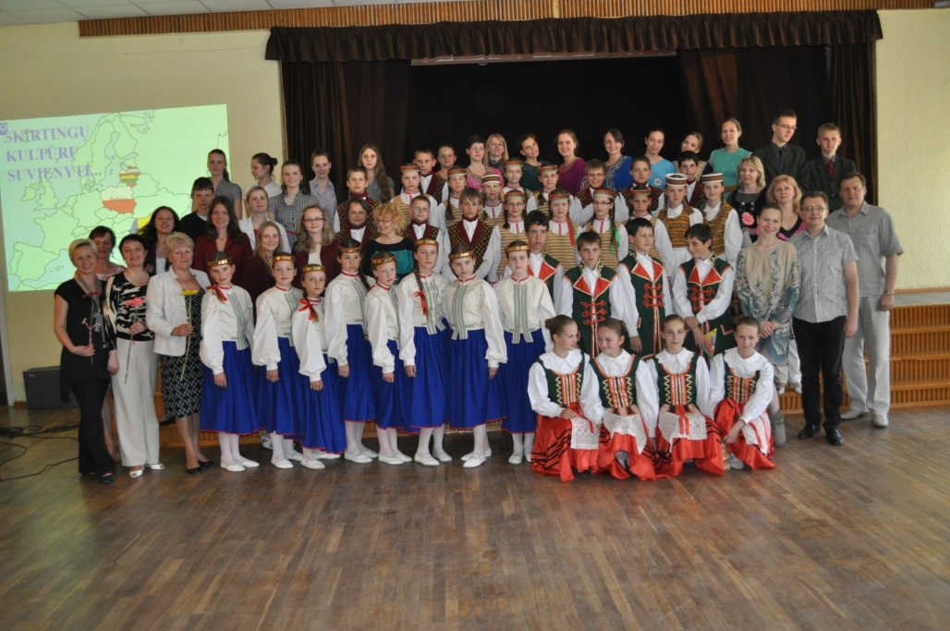
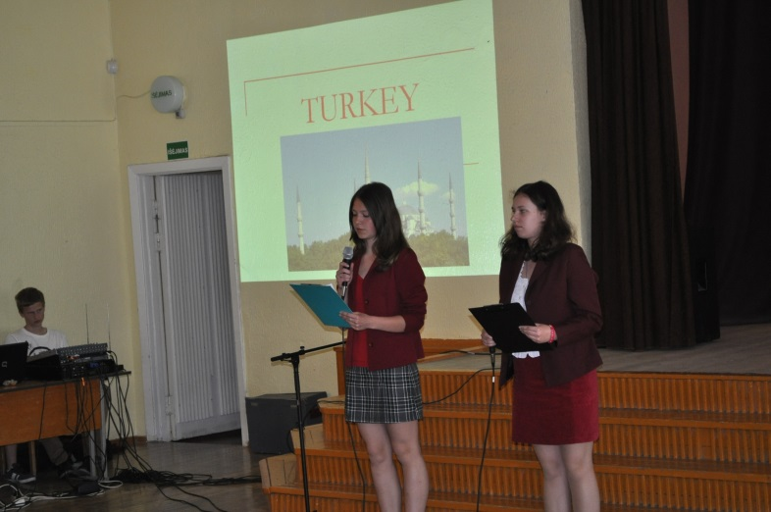
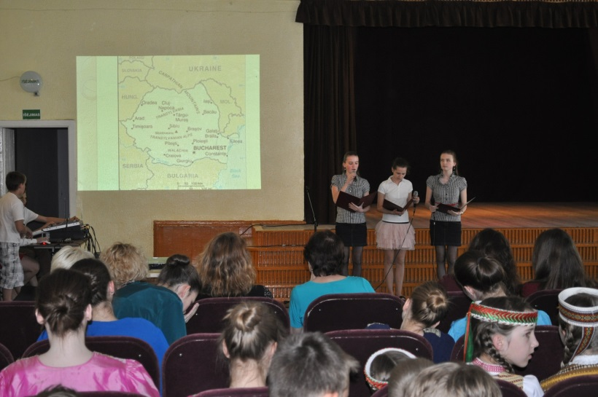
Nors tradicinių papročių puoselėjimas šiandien šiek tiek užmirštas, mokiniai noriai šoko liaudies šokius, domėjosi papročiais. Šiuo projektu siekėme atgaivinti etninę kultūrą bei paskatinti mūsų mokinius labiau domėtis kitomis kultūromis. Mokiniai užmezgė tarpkultūrinį ryšį su šalių partnerių mokiniais, pagilino anglų kalbos bei IT įgūdžius, tapo kūrybiškesni, išsiugdė komandinio darbo įgūdžius, pristatė savo darbus mokyklos bendruomenei. Šio projekto pagalba mokiniai atrado kultūrinius šalių panašumus bei skirtumus, kurie padės jiems praplėsti savo viziją apie būsimą gyvenimą, nes atsižvelgiant į naujausius pokyčius Europoje ir visame pasaulyje šiandien kaip niekad svarbu vystyti pasaulio tautų kultūrų dialogą.

Slide 19
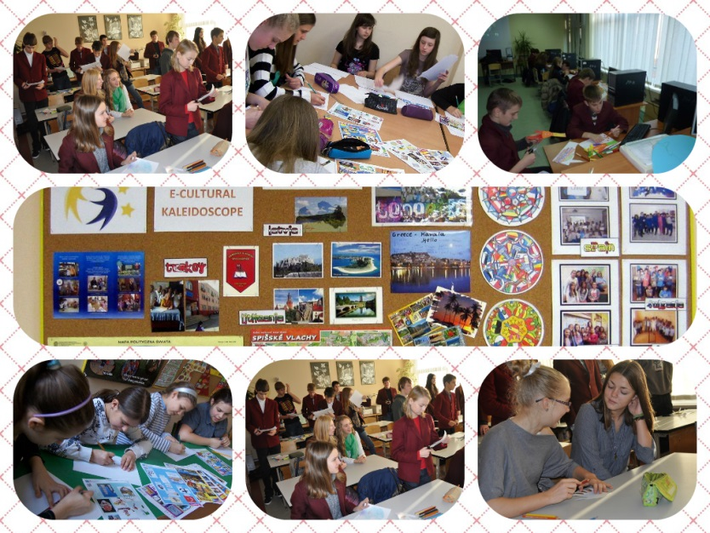
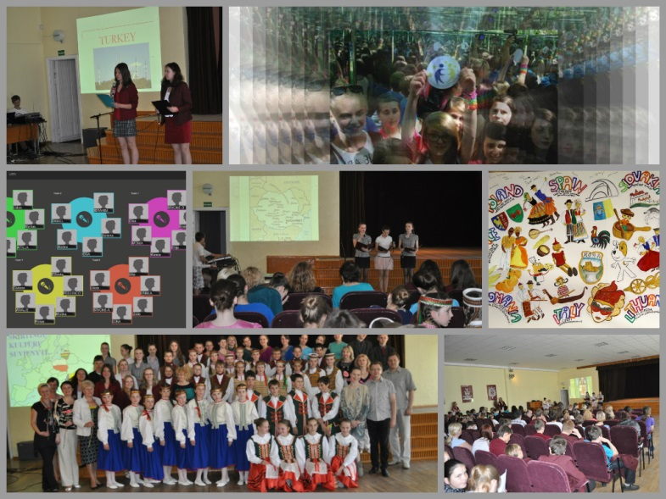
http://issuu.com/etwinningschool/docs/prezentacja1_kaleidoscope.pptx/75?e=9191555/6360687
Projekto metu buvo sukurtas projekto logotipas, meno freskos, kuriose atsispindi partnerių šalių tautiniai elementai bei simbolika, buvo organizuotos įvairios apklausos bei konkursai, buvo sukurta e-knyga – pasakojimas apie projektą su mokinių darbais.
Visos šalys partnerės aktyviai dalyvavo projekte ir pasiekė gerų rezultatų, kurie buvo įvertinti Kokybės ženkleliu bei laimėjo eTwinning apdovanojimą.

Slide 20
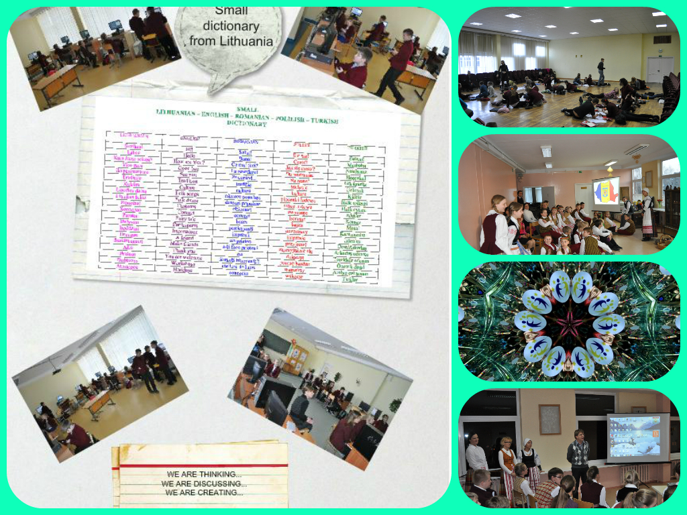
Didžiausias iššūkis buvo projekto tikslus suderinti su oficialia ugdymo programa, tapti mokytoju patarėju bei įgyvendinti mokymosi bendradarbiaujant metodą.

Slide 21
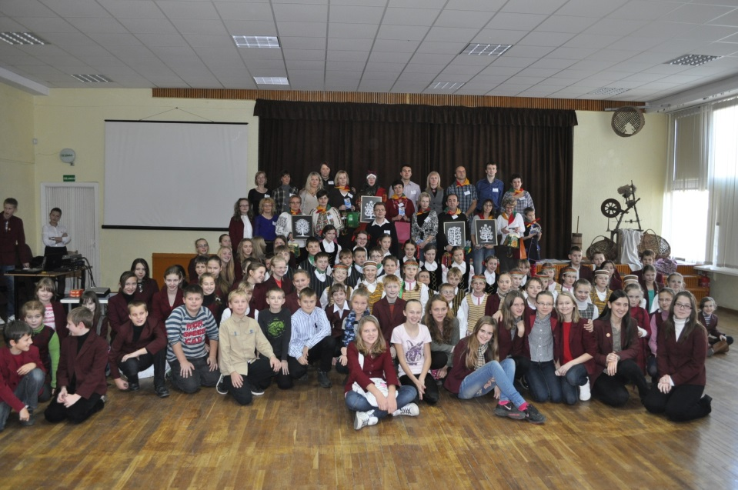
eTwinning projektai yra puiki galimybė paįvairinti ugdymo procesą, kuri leidžia geriau pažinti savo mokinius. Mokytojas yra mokymo proceso vadybininkas, organizatorius, kuris tariasi su mokiniu priimdamas sprendimus. Projektinė veikla leidžia mokytis vieniems iš kitų. Darbas projektų metodu padeda kurti, formuoti ir bendrąją mokyklos bei mokymosi kultūrą. Projektinė veikla, projektų pristatymai, visuomenės įtraukimas į ugdomąjį darbą – visa tai praturtina mokyklos kasdienybę, ugdymo procesą daro reikšmingą ne tik jo dalyviams, bet ir visuomenei.
Notes:
Vykdydami projektą, būkite mokinio patarėju, o ne aktyviu veikėju;
Leiskite mokiniams suformuluoti tikslus, pasirinkti mėnesio veiklą;
Leiskite mokiniams pasirinkti įrankius produktams kurti;
Įtraukite į projekto vykdymą kolegas;
Sustiprinkite mokinių motyvaciją suorganizuodami baigiamąjį renginį ir pristatykite projekto veiklas mokyklos bendruomenei.

Slide 22
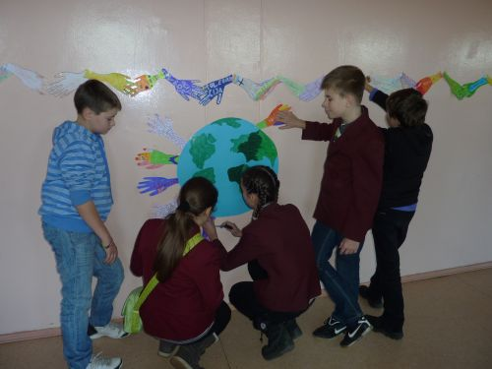
Šiuolaikiniame pasaulyje tarpkultūrinė kompetencija yra labai svarbi, tad šiuo projektu kaip tik ir buvo siekiama, kad mokiniai įgytų įgūdžių sėkmingai komunikuoti su skirtingų kultūrų žmonėmis.
http://new-twinspace.etwinning.net/web/p82157/welcome

Slide 23
Gyvenimas yra vienas didelis projektas, sudarytas iš mažų projektų. Kiekvienas projektas turi pradžią, pabaigą, žmogiškuosius ir materialiuosius išteklius bei tikslą. Dirbant projekto metodu simuliuojamas realus gyvenimas mokykloje - turėdami komandą ir išteklius, priemones bandome pasiekti išsikeltą tikslą per tam tikrą griežtai fiksuotą laiką. Dirbant projekto metodu kiekvienas grupės narys, dirbdamas sau labiausiai tinkantį ir patinkantį darbą, gali geriausiai atsiskleisti, tai didina motyvaciją siekti projekto tikslų bei ugdo asmeninę atsakomybę.
Mokykla ruošia gyvenimui…
Mokykla yra gyvenimas…

